Slide 1
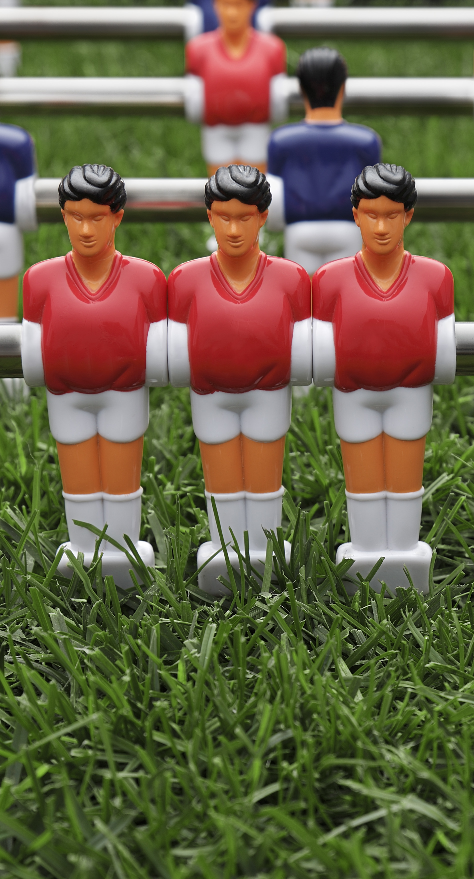

Vi står sammen
om dagens
pengespillmodell!
Foto: NTB, C. Schmidt

